Slide 1
স্বাগতম

Slide 2
পরিচিতি
পাঠ পরিচিতি
বিষয়ঃ রসায়ন অধ্যায়ঃ দশম (কপার ধাতু নিষ্কাশন )
মোঃ শাহীন মিয়া
সহকারি শিক্ষক
ঈশান ইনস্টিটিউশন, ফরিদপুর মোবাইল নম্বরঃ ০১৭২১০০১২৫৫

Slide 3
এসো নিচের প্রশ্নগুলোর উত্তর দেওয়ার চেষ্টা করি
খনিজ কী?
ভূপৃষ্ঠে বা ভূ -গর্ভে কোনো কোনো শিলা স্তুপে প্রচুর পরিমানে যৌগ বা মুক্ত মৌল হিসাবে মূল্যবান ধাতু বা অধাতু পাওয়া যায় ।এগুলোকে খনিজ বলে।
আকরিক কাকে বলে?
যে সকল খনিজ হতে সহজ ও লাভজনক উপায়ে ধাতু নিষ্কাশন করা হয় তাকে আকরিক বলে?

Slide 4
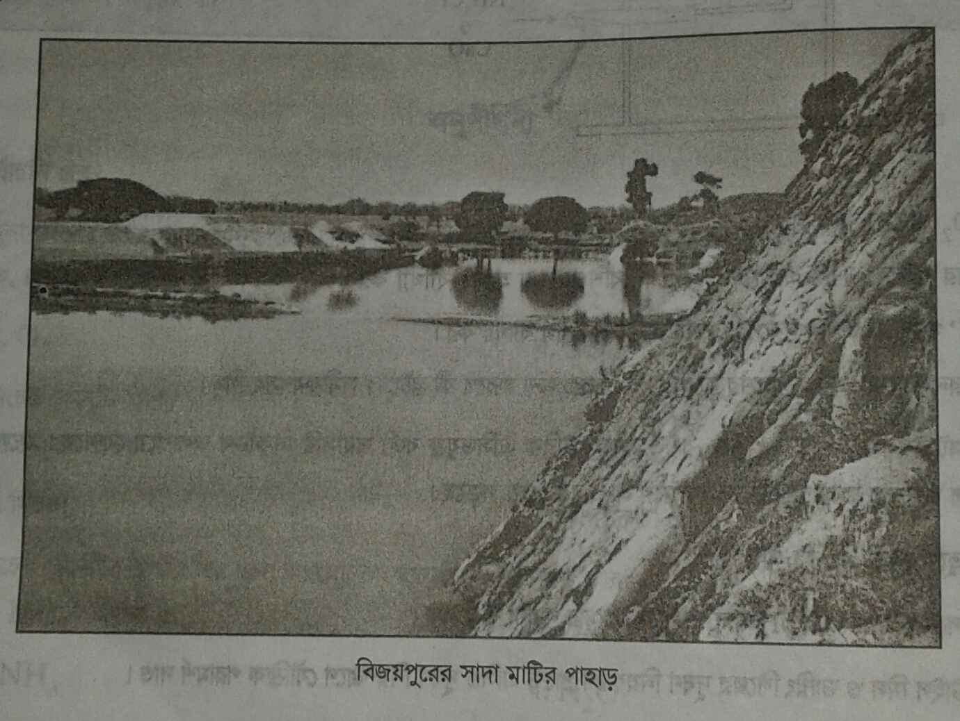
ধাতু নিষ্কাশন

Slide 5
এই পাঠ শেষে শিক্ষার্থীরা ...
ধাতু নিষ্কাশনের বিভিন্ন ধাপ বলতে পারবে।
বিভিন্ন ধাতুর আকরিকের নাম সংকেত বলতে ও লিখতে পারবে।
কপার ধাতু নিষ্কাশন ও বিশোধন ব্যাখ্যা করতে পারবে।

Slide 6
ধাতু | আকরিক | সংকেত
জিংক | জিংক ব্লেন্ড | ZnS
 | ক্যালামাইন | ZnCO3
আয়রন | ম্যাগনেটাইট | Fe3O4
 | হেমাটাইট | Fe2O3
কপার | চেকোসাইট | Cu2S
 | কপার পাইরাইটস | CuFeS2
লেড | গ্যালেনা | PbS

Slide 7
তাপ জারণ( Roasting)
ঘনীকৃত আকরিককে একটি বহুতাক বিশিষ্ট চূল্লীতে আংশিক তাপজারন করা হয়।
এই ধাপে নিম্নক্তো বিক্রিয়া সংঘটিত হয়।
As₂S₃+9O₂→2As₂+6SO ₃
2CuFeS₂+O₂→2FeS+Cu₂S+SO₂
2Cu₂S+3O₃→Cu₂O+2SO₂

Slide 8
বিগলন ও ম্যাট উৎপন্ন ( Smelting and production of matt)
তাপ জারিত আকরিককে টুকরা টুকরা করে জ্যাকেট যুক্ত বাত্যচুল্লিতে নেওয়া হয়।
এই ধাপে নিম্নক্তো বিক্রিয়া সংঘটিত হয়।
Cu₂O+FeS=FeO+Cu₂S
FeO+SiO₂=FeSiO₃
Cu₂S , FeS এর মিশ্রনকে কপার ম্যাট বলে। কপার ম্যাটে ৫০% -৫৫% কপার থাকে।

Slide 9
ম্যাট হতে ব্লিস্টার কপার উৎপন্নঃ
ম্যাটকে চুল্লী হতে বেসিমার কনভারটারে নেওয়া হয়।
এই ধাপে নিম্নক্তো বিক্রিয়া সংঘটিত হয়।
2Cu₂S+3O₃=2Cu₂O+2SO₃
2Cu₂S+2Cu₂O=6Cu+SO₂
ব্লিস্টার কপারে ৯৮% কপার থাকে।

Slide 10
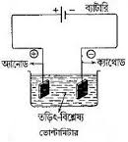
ব্লিস্টার কপার বিশোধনঃ
অ্যানোডে বিক্রিয়া
Cu=Cu⁺⁺+2e⁻
ক্যাথোডে বিক্রিয়া
Cu⁺⁺+2e⁻ =Cu

Slide 11
বহুনির্বাচনী প্রশ্ন
প্রশ্নঃ ১
কোনটি আকরিক ঘনীকরন পদ্ধতি নয় ?
(ক) অভিকর্ষ বল
(খ) মহাকর্ষ বল
সঠিক উত্তর জানতে বৃত্তে ক্লিক করি
(ঘ) তৈল ভেনামান
(গ) চৌম্বকীয়
প্রশ্নঃ ২
মানুষ সর্ব প্রথম কোন ধাতু নিষ্কাশন করে?
(ক) Na
(খ) Zn
সঠিক উত্তর জানতে বৃত্তে ক্লিক করি
(ঘ) Fe
(গ) Cu

Slide 12
বাড়ির কাজ
কপার ধাতু নিষ্কাশনে বিভিন্ন ধাপে সংঘটিত বিক্রিয়া গুলো লিখে আনবে।

Slide 13
ধন্যবাদ

